Slide 1

Қарағанды облысы, Бұқар жырау ауданы, Байқадам орта мектебі, Қазақ тілі мен әдебиеті пәнінің мұғалімі:
Ахатаева Гулим Балкеновна

Slide 2
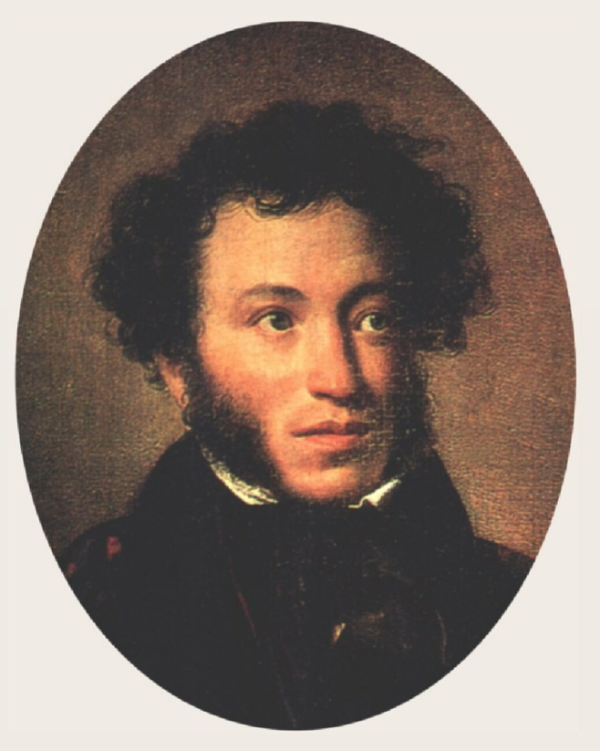
Тақырыбы: А.С.Пушкин «Ескерткіш» өлеңі
(7 сынып)

Slide 3

Әдеби шығарма сюжетінің құрамдас бөлшектерін талдайсыздар;
Бүгінгі сабақта меңгеруге тиісті
КӨРКЕМ ШЫҒАРМАДАҒЫ КЕЙІПКЕР БЕЙНЕСІН АШЫП, ҮЗІНДІЛЕРДІ ЖАТҚА АЙТАСЫЗДАР

Slide 4

Александр Сергеевич Пушкин 1799 жылы 6 маусымда Мәскеуде дүниеге келген. Ол дворян отбасында туылып, балалық шағын Мәскеуде өткізген.12 жасынан Царское селода (қазіргі Пушкин қаласы) лицейде оқып, ақындық шеберлігін шыңдай түсті.Өзінің тұңғыш поэмасы «Руслан мен Людмилаға» ежелгі аңыз-оқиғаны арқау етіп жазған. «Евгений Онегин» романы мен «Граф Нулин», өлең мен сын мақаласы , «Борис Годунов» тарихи трагедиясын , «Борис Годунов», «Полтава», «Медный всадник», қазақтың лиро-эпостық жыры «Қозы-Көрпеш — Баян сұлуды» жаздырып алып, осы тақырыпта шығарма жазуды жоспарлады. Құран сүрелерін өлеңмен жырлады.

Slide 5

«Иә, жоқ» ойыны
Мәскеу қаласында дүниеге келген
Тұңғыш поэмасы «Полтава»
Қарапайым отбасында дүниеге келген
«Қозы-Көрпеш — Баян сұлуды» тақырыбында шығарма жазуды жоспарлаған
Құран сүрелерін өлеңмен жырлады.

Slide 6
Тапсырма:
«Ескерткіш» өлеңін оқу.
Сатылай кешенді талдау
Сатылай кешенді талдау:
Авторы: А.С.Пушкин
Жанры: Поэзия
Тақырып: адам баласының артына ,келер ұрпаққа із қалдыруы.
Идея – автор тақырып арқылы шындық өмір көріністерін суреттегенде ,оны өз көзқарасы ,өз дүниетанымы тұрғысынан бейнелейді.Сол арқылы өз мақсат мүддесін ,арманын білдіреді.
Шумағы:5
Тармағы:20

Slide 7

ТАПСЫРМА
Бос орынды толықтыр:
Асқақтап ___ мұнарасынан,
Жоғары ___ шығып тұрар дербес.
Дабысым ұлы __ кетер жалпақ,
___ біткен жүрер менің атымды атап.

Slide 8

Мен бүгін ... білдім
«Алтын сандық»
1.Тұңғыш поэмасы «Руслан мен Людмилаға»
2. Құран сүрелерін өлеңмен жырлады
3. «Ескерткіш» шығармасының құрылымын

